Slide 1
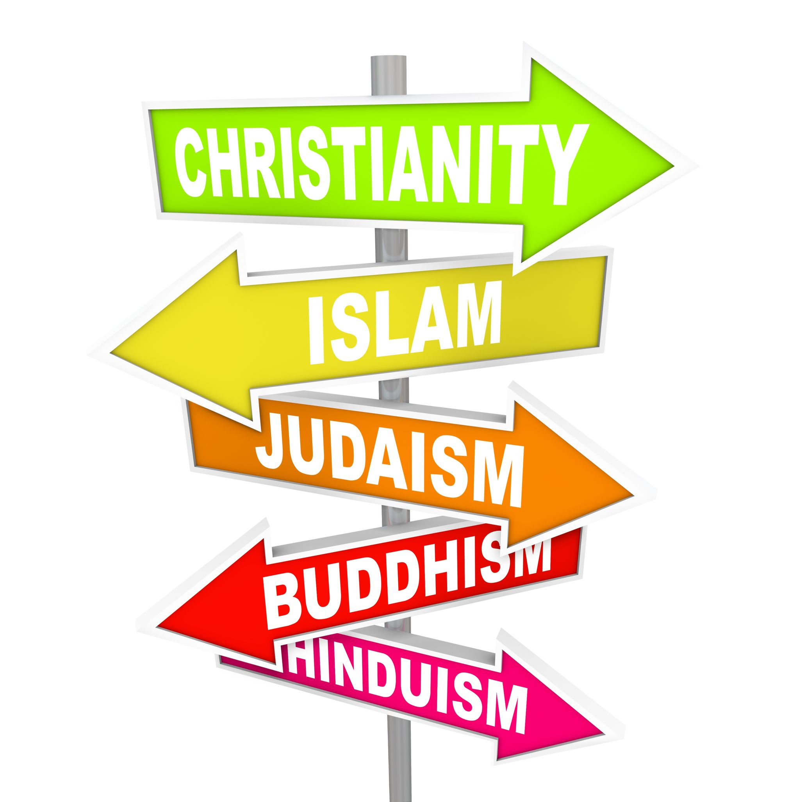
Κοινωνιολογία της Θρησκείας
Μάριος Κουκουνάρας Λιάγκης
Αναπληρωτής Καθηγητής, ΕΚΠΑ

Slide 2
Τι είναι;
ΑΝ η επιστήμη της κοινωνιολογίας βασίζεται σε μοντέλα και εξετάζει τους μη τυχαίους τρόπους με τους οποίους τα άτομα, οι κοινότητες και οι κοινωνίες ρυθμίζουν τη ζωή τους & αναζητά ερμηνείες για αυτούς τους τρόπους συμπεριφοράς,
ΤΟΤΕ η κοινωνιολογία της θρησκείας στοχεύει στην ανακάλυψη των μοντέλων της κοινωνικής ζωής που συνδέονται με τις ποικίλες μορφές θρησκείας και στην ερμηνεία των δεδομένων που προκύπτουν

Slide 3
Τι μελετά;
Η κοινωνιολογία της θρησκείας μελετά τη θρησκεία στο πλαίσιο της συγκρότησης του θρησκευτικού εαυτού, ο οποίος διαμορφώνεται με κριτήριο τις ίδιες ενδογενείς και εξωγενείς λειτουργίες της ανθρώπινης δράσης, όπως προσωπικά χαρακτηριστικά, φυσικούς παράγοντες και ανθρώπινες σχέσεις, στοιχεία που διαμορφώνουν και τον κοινωνικό εαυτό.

Slide 4
Κοινωνικός και Θρησκευτικός εαυτός
Το κοινωνικό περιβάλλον εσωτερικεύεται, κωδικοποιείται και αποκωδικοποιείται προκειμένου η παρουσία του καθένα μέσα στον κοινωνικό χώρο να έχει νόημα, να μπορεί να προσανατολιστεί και να υπάρχει.
Κατά τον ίδιο ακριβώς τρόπο, η παρουσία της θρησκείας παρέχει ένα πλαίσιο προσανατολισμού και ένα αντικείμενο λατρείας. Στον βαθμό που διαχειρίζεται μια ολοκληρωμένη αφήγηση για τη δημιουργία του κόσμου και μια ολοκληρωμένη αφήγηση για τον άνθρωπο, η θρησκεία καλεί κάποιον να αναδημιουργήσει τον εαυτό του σε σχέση με τον κόσμο που τον περιβάλλει.
Είναι ιδιαίτερα σημαντικό για τον άνθρωπο να γνωρίζει ότι ο χωροχρόνος που τον περιβάλλει έχει νόημα, προσανατολισμό και άρα σκοπό.
Αυτό το νόημα, τον προσανατολισμό και τον σκοπό προσφέρει η θρησκεία.

Slide 5
Γιατί;
Χρειάζεται να κατανοήσουμε τους τρόπους με τους οποίους η θρησκεία –ή οι θρησκείες - επηρεάζει και επηρεάζεται από τη συμπεριφορά των ατόμων και την λειτουργία των θεσμών.
Γίνεται προσπάθεια κατανόησης της μεταβαλλόμενης φύσης της θρησκείας στον σύγχρονο κόσμο, από κοινωνιολογικό πρίσμα.

Slide 6
Θέματα
Ποιος ο ρόλος και η παρουσία των θεσμικών θρησκειών στις σύγχρονες κοινωνίες;
Οι θρησκευτικές τους παραδόσεις έχουν μεταβληθεί και σε ποιον βαθμό;
Τι σημαίνει θρησκευτικός πλουραλισμός και πόσο αυτός επηρεάζει τόσο τις θεσμικά διαμορφωμένες θρησκείες όσο και τους θρησκευόμενους;
Πόσο σημαντική είναι η κοινωνική παρουσία της θρησκείας στις τοπικές κοινωνίες;
Η θρησκευτική αγωγή είναι υπόθεση των θρησκειών ή του κράτους;
Η θρησκευτική ελευθερία ως δικαίωμα του ανθρώπου διασφαλίζεται στην σύγχρονη κοινωνία;
Ποιος είναι ο ρόλος της θρησκείας στα κοσμικά κράτη;

